Slide 1

KHỞI ĐỘNG
Notes:
Thiết kế: Hương Thảo – Zalo 0972115126. Các nick khác đều là giả mạo, ăn cắp chất xám

Slide 2



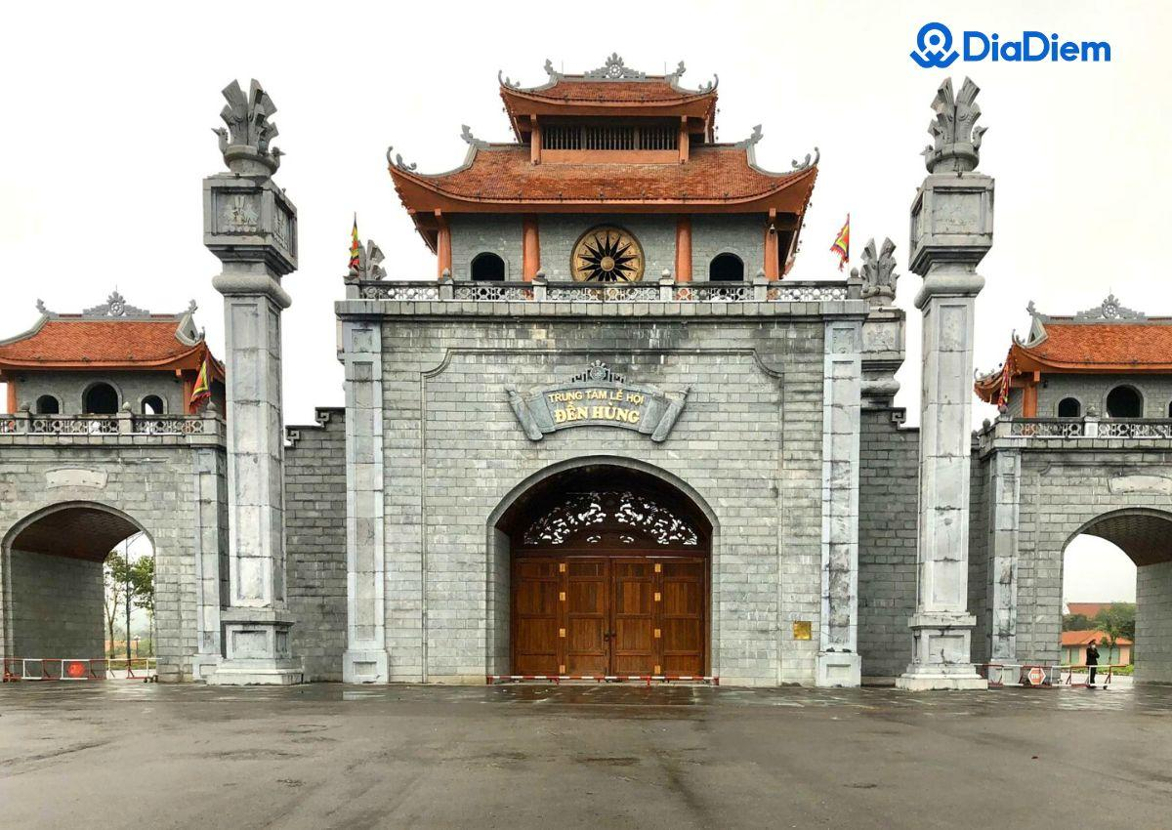
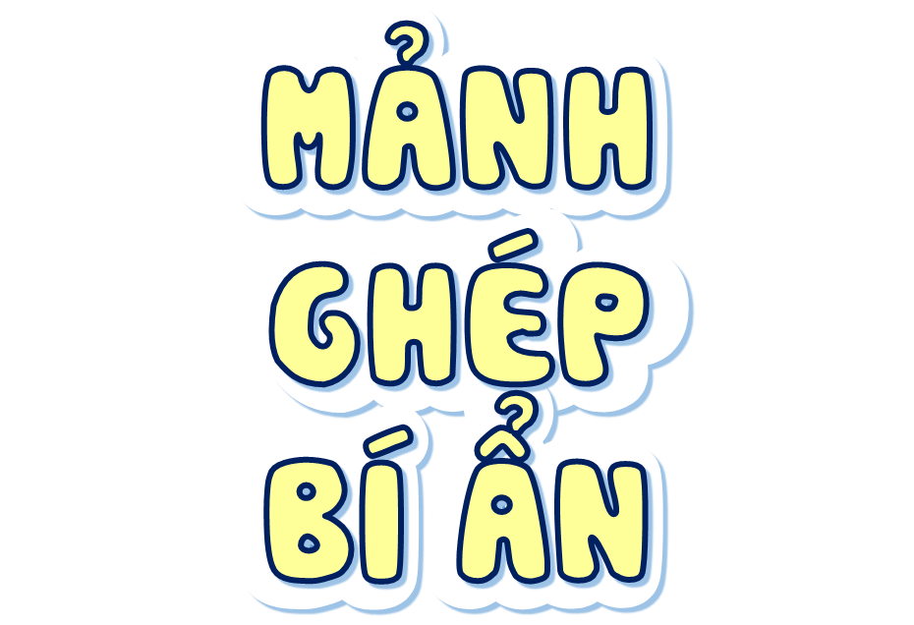




Slide 3

Câu 4: Xác định chủ ngữ trong câu sau:
Bầu trời hôm nay trong xanh.
Bầu trời
B. Bầu trời hôm nay
C. Trong xanh.
B

Slide 4
Câu 3: Vị ngữ là gì?
A. Là thành phần chính thứ hai của câu,
B. Trả lời cho câu hỏi: làm gì, thế nào, là gì, là ai,…
C. Là thành phần chính thứ hai của câu, nêu hoạt động, trạng thái, đặc điểm của đối tượng được nói ở chủ ngữ hoặc giới thiệu, nhận xét về đối tượng đó. Vị ngữ trả lời cho câu hỏi: làm gì, thế nào, là gì, là ai,…
C

Slide 5
Câu 1: Câu là gì?
Câu là một tập hợp từ, được sắp xếp theo một trật tự hợp lí, thường diễn đạt một ý trọn vẹn.
B. Chữ cái đầu câu phải viết hoa, cuối câu phải có dấu kết thúc câu.
C. Cả ý A và B.
C

Slide 6
Câu 2: Chủ ngữ là gì?
Là thành phần chính thứ nhất của câu
B. Là thành phần chính thứ nhất của câu, nêu người, vật, hiện tượng tự nhiên,… được nói đến trong câu. Chủ ngữ trả lời cho câu hỏi : ai, cái gì, con gì,…
C. Chủ ngữ trả lời cho câu hỏi : ai, cái gì, con gì,…
B

